Slide 1
МЕДИАЦИЯ – способ разрешения конфликтов в образовательном пространстве.
Социальный педагог
МАОУ СОШ №279
Федотовская Е.А.

Slide 2
Конфликт.
Конфликт – это столкновения, серьезные разногласия, во время которых нас обуревают неприятные чувства или переживания.
Основа любого конфликта - «опасение (понимание) хотя бы одной стороны, что её интересы нарушает, ущемляет, игнорирует другая сторона или стороны» и сопровождающая это понимание агрессия.

Slide 3
Причины конфликтов :
1
Различные интересы, ценности, потребности.
2
Нарушенные отношения.
3
Внутри личностные проблемы.
4
Разные ценности.
5
Недоразумения, недостаток информации.
6
Большая пространственная близость или удаленность.

Slide 4
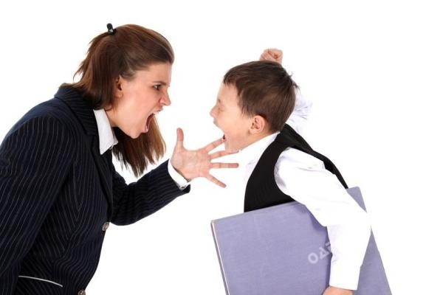
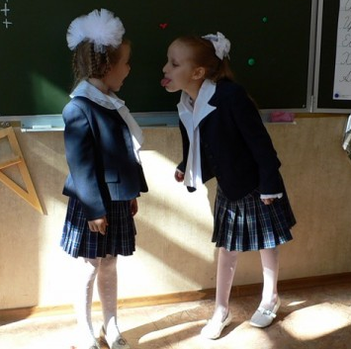
Типы школьных конфликтов:
1
Между учениками.
2
Между учениками и учителями.
3
Между учителями и родителями.
4
Конфликты в самом коллективе педагогов – между учителями
5
Конфликты между учителями и администрацией.

Slide 5
Стратегии выхода из конфликта:
1
Стратегия избегания
2
Приспособление к конфликту
3
Стратегия соревнования
4
Стратегия компромисса
5
Стратегия взаимодействия

Slide 6
Медиация:
Медиация – технология решения конфликта с участием нейтральной третьей стороны.
Восстановительная медиация – это процесс, в котором медиатор создает условия для восстановления способности людей понимать друг друга и договариваться о приемлемых для них и общества вариантах разрешения конфликтных и даже криминальных ситуаций.

Slide 7
В чем отличие медиатора от судьи?
Медиатор не вправе:
Судить
Примирять
Делать заключения
Давать оценки
Представлять сторонам проекты решения
Принимать решение.
Медиация лучше суда, т.к. авторитарный способ решения конфликта затушевывает его, временно подавляет, остаются претензии, недовольства и они обязательно вырвутся наружу, спровоцируют новый конфликт.

Slide 8
В чем отличие медиатора от консультанта?
Медиатор не старается разобраться в сути конфликта, а помочь сторонам придти к решению, которое устроило бы все стороны.
Помогает отделить конфликт от обеих сторон, для решения вопроса, который вызвал конфликт.
Не придерживается точки зрения ни одной из сторон участников конфликта, сохраняя беспристрастность и независимость.

Slide 9
Принципы медиации:
Добровольность участия сторон.
Информированность сторон.
Нейтральность медиатора.
Конфиденциальность процесса медиации.
Ответственность сторон и медиатора.

Slide 10
Медиация в образовании:
Цель медиации в образовании – школьный социум, основанный на позитивном общении (бесконфликтная среда).
Медиатор в школе – это человек, имеющий высшее образование и прошедший дополнительное обучение по специальной программе. Чем медиаторы отличаются от психологов? Образование психолога иногда даже может мешать работе конфликтолога, т.к. существует соблазн вместо посредничества перейти на психологическое консультирование.
Медиаторы не занимаются терапией, работают с психически здоровыми людьми, не корректируют личность, хотя замечено, что в процессе медиации запускается механизм личностного роста, люди обучаются навыкам эффективной коммуникации.

Slide 11
Основные положения:
Конфликт - здоровое явление. Но неразрешенный конфликт – опасен.
Часто конфликт – результат того, что стороны не знают как решить проблему, а не потому, что не хотят её решить.
Участники спора могут принять лучшие решения о своей жизни, чем авторитет извне.
Переговоры успешнее тогда, когда стороны должны взаимодействовать в дальнейшем.
Нейтральный, доверительный характер медиации стимулирует конфликтующие стороны к участию в ней (не страдает самооценка и др.)
Развитые в процессе медиации способности к переговорам полезны для решения конфликтов в будущем.

Slide 12
Задачи медиатора:
Установление контакта со сторонами и между ними.
Создание условий для конструктивного диалога сторон.
Создание безопасной атмосферы во время встречи.

Slide 13
Процедура медиации :
1
Индивидуальная беседа, встреча с каждой стороной
2
Открытый диалог двух сторон при посреднике.
3
Составление соглашения.

Slide 14
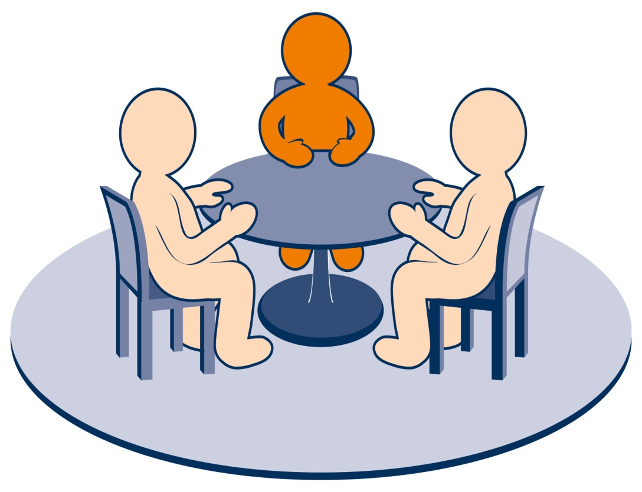
Ход медиации:
Подготовка.
Создание благоприятной атмосферы.
Представление.
Прежнее положение дел.
Подтверждение и корректировка ожиданий.
Разъяснение метода медиации.

Slide 15
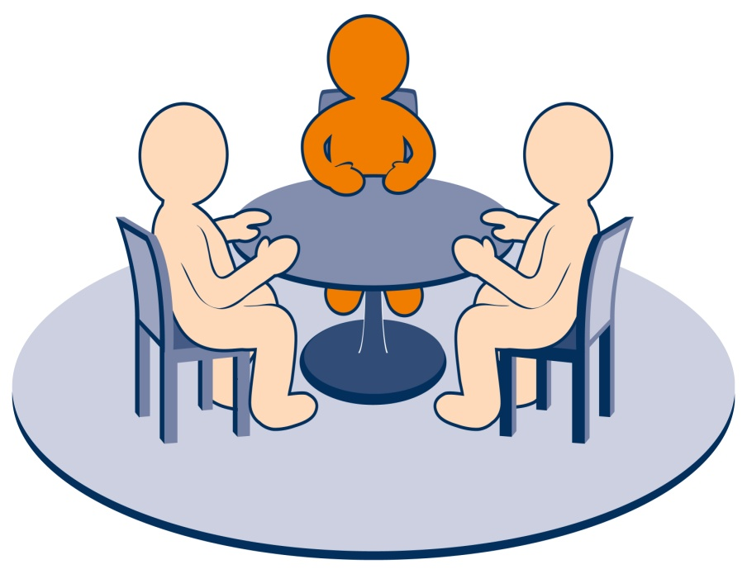
Ход медиации:
Точки зрения отдельных сторон конфликта..
Слушание.
Выяснение общностей и различий.
Рассмотрение конфликта.
Опрос.
Сбор возможных решений.
Выбор наиболее рационального решения.
Решение должно быть:
Справедливым
Эффективным
Разумным
Стабильным

Slide 16
Роль медиатора:
Не медиатор разрешает спор, а сами стороны.
За содержание решений ответственны стороны.
Все сохраняют конфиденциальность, если все не решили обратное.
Медиатор не будет ничего оценивать, осуждать, принимать чью -то сторону.
Медиатор следит за соблюдением правил и может прервать беседу.

Slide 17
Медиатор. Какой он?
терпеливый,
спокойный,
коммуникабельный,
доброжелательный человек,
с хорошими организаторскими способностями,
умеет слушать,
тактичен,
беспристрастен,
верит в потенциал участников,
соблюдает кодекс этики независимого ведущего.

Slide 18
Обязательные правила для сторон:
Дать другой стороне выговориться
Не прерывать
Слушать достойно
Никаких оскорбительных выражений

